Slide 1
Πιθανότητες και Βιοστατιστική (Θ)
Ανοικτά Ακαδημαϊκά Μαθήματα στο ΤΕΙ Αθήνας
Ενότητα 3: Εισαγωγικές έννοιες – Περιγραφική στατιστική
Δρ.Ευσταθία Παπαγεωργίου, Αναπληρώτρια Καθηγήτρια
Tμήμα Μηχανικών Βιοϊατρικής Τεχνολογίας T.E.
Το περιεχόμενο του μαθήματος διατίθεται με άδεια Creative Commons εκτός και αν αναφέρεται διαφορετικά | Το έργο υλοποιείται στο πλαίσιο του Επιχειρησιακού Προγράμματος «Εκπαίδευση και Δια Βίου Μάθηση» και συγχρηματοδοτείται από την Ευρωπαϊκή Ένωση (Ευρωπαϊκό Κοινωνικό Ταμείο) και από εθνικούς πόρους.

Slide 2
Η ανάγκη χρήσης μεταβλητών
Έννοιες
Άγχος, μόρφωση, διατροφή κλπ
Χαρακτηριστικά
Φύλο, επάγγελμα κλπ
Μεγέθη
Ηλικία, βάρος, λιπίδια κλπ
Υπάρχει ανάγκη ποσοτικής αποτίμησης
ΜΕΤΑΒΛΗΤΕΣ

Slide 3
Περιγραφική Στατιστική
ΜΕΤΑΒΛΗΤΕΣ
(VARIABLES)
ΠΟΙΟΤΙΚΕΣ
ΠΟΣΟΤΙΚΕΣ
ΟΝΟΜΑΣΤΙΚΕΣ
ΔΙΑΤΑΞΙΜΕΣ
ΔΙΑΚΡΙΤΕΣ
ΣΥΝΕΧΕΙΣ

Slide 4
Περιγραφική Στατιστική
ΤΡΟΠΟΙ ΠΑΡΟΥΣΙΑΣΗΣ ΣΤΑΤΙΣΤΙΚΩΝ ΔΕΔΟΜΕΝΩΝ
ΠΟΙΟΤΙΚΑ ΔΕΔΟΜΕΝΑ
ΠΟΣΟΤΙΚΑ ΔΕΔΟΜΕΝΑ
ΡΑΒΔΟ
ΓΡΑΜΜΑ
ΚΥΚΛΟ
ΓΡΑΜΜΑ
ΠΟΛΥΓΩΝΟ
ΣΥΧΝΟΤΗΤΩΝ
ΙΣΤΟ
ΓΡΑΜΜΑ
ΔΙΑΓΡΑΜΜΑ
ΣΥΧΝΟΤΗΤΩΝ
ΚΥΚΛΟ
ΓΡΑΜΜΑ

Slide 5
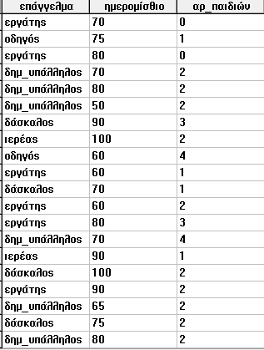
Περιγραφική Στατιστική
Παράδειγμα: Σε ένα δείγμα 20 οικογενειών από μια περιοχή της Αθήνας, το επάγγελμα του πατέρα, το ημερομίσθιο του πατέρα και ο αριθμός παιδιών της οικογένειας ήταν:

Slide 6
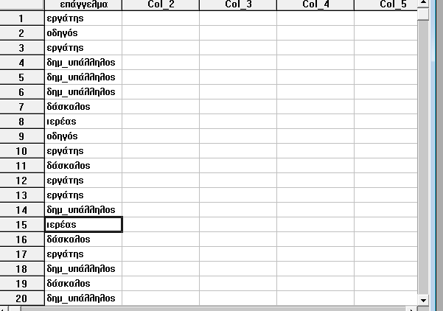
Περιγραφική Στατιστική
Στο παράδειγμα, για να εισάγουμε τη μεταβλητή «επάγγελμα», επιλέγουμε μεταβλητή τύπου character αφού πρόκειται για ποιοτική μεταβλητή, την ονομάζουμε «επάγγελμα» και στη συνέχεια πληκτρολογούμε τα δεδομένα μας:

Slide 7
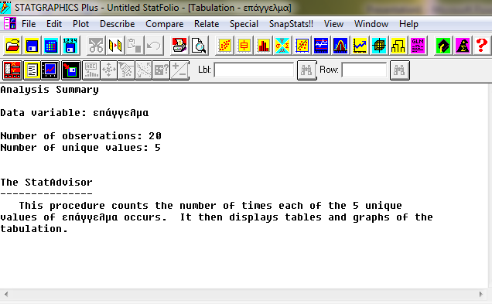
Περιγραφική Στατιστική
Η ανάλυση που προκύπτει άμεσα είναι η ακόλουθη:

Slide 8
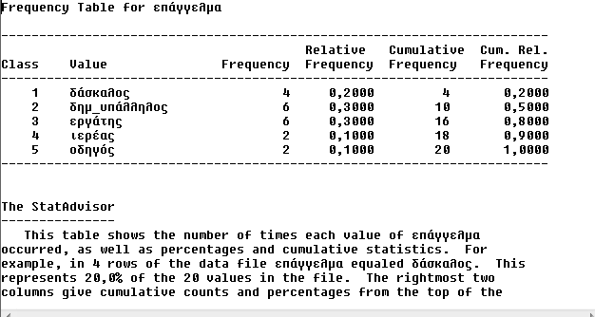
Περιγραφική Στατιστική
Και ο πίνακας συχνοτήτων:

Slide 9
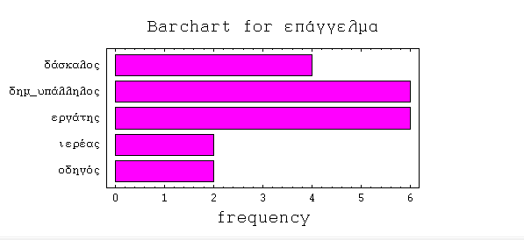
Περιγραφική Στατιστική
Και το ραβδόγραμμα συχνοτήτων:

Slide 10
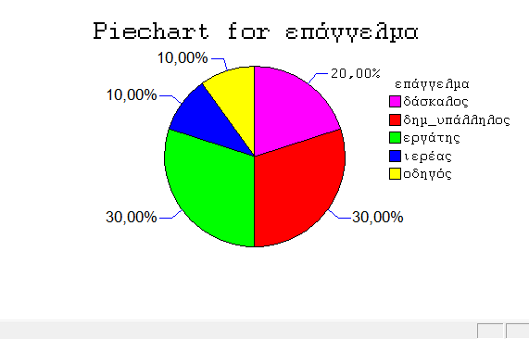
Περιγραφική Στατιστική
Και το κυκλόγραμμα (πίτα) συχνοτήτων:

Slide 11
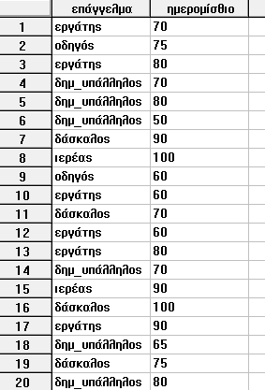
Περιγραφική Στατιστική
Συνεπώς έχουμε εισάγει τις δύο μεταβλητές και έχουμε αυτή την εικόνα:

Slide 12
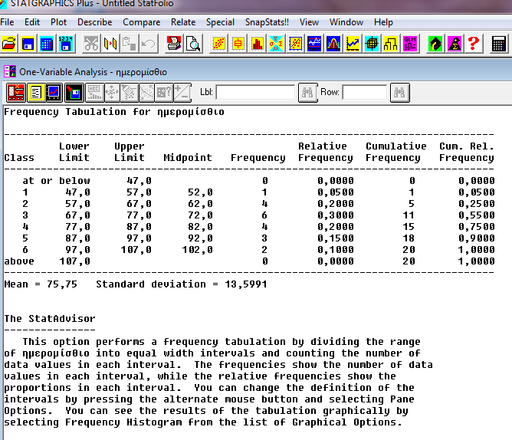
1. Introduction

Slide 13
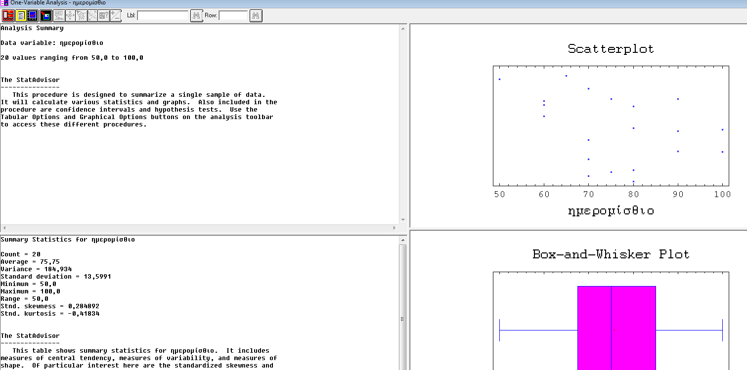
Περιγραφική Στατιστική
By default εμφανίζεται η παρακάτω ανάλυση:

Slide 14
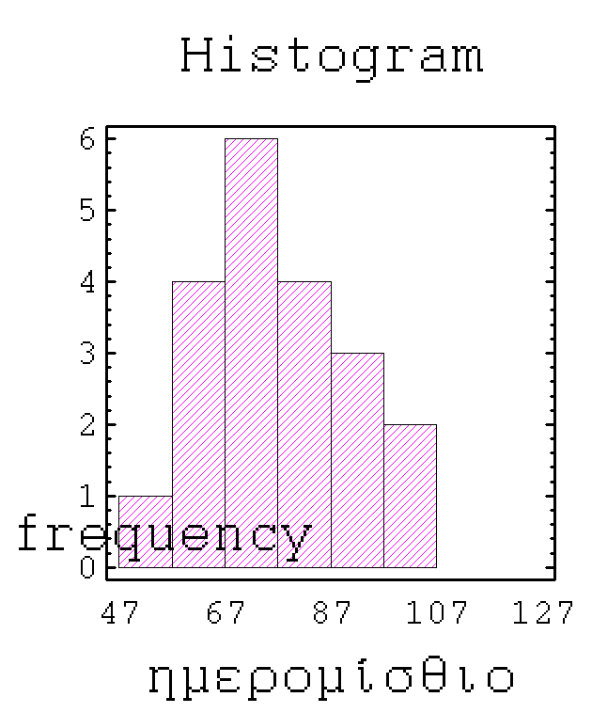
Περιγραφική Στατιστική

Slide 15
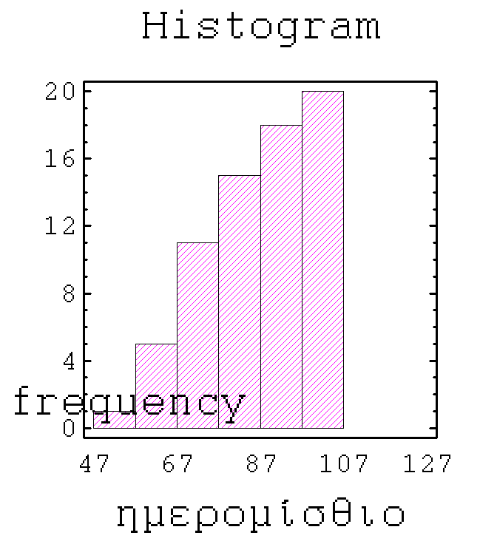
Περιγραφική Στατιστική

Slide 16
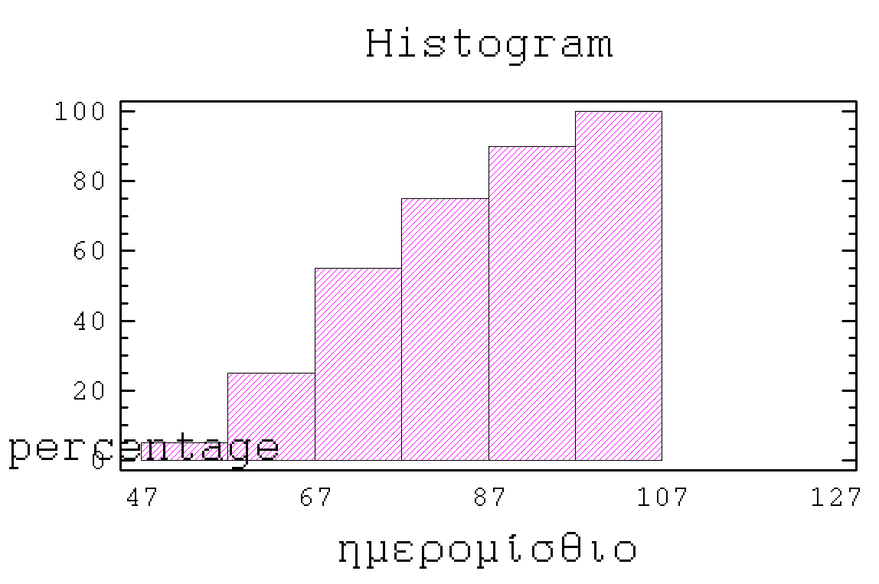
Περιγραφική Στατιστική

Slide 17
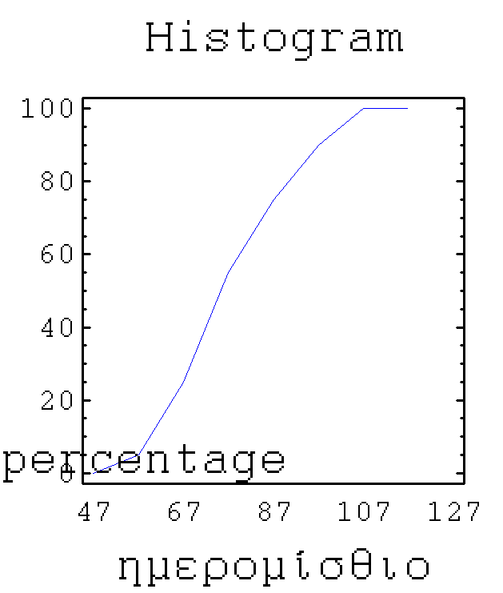
Περιγραφική Στατιστική

Slide 18
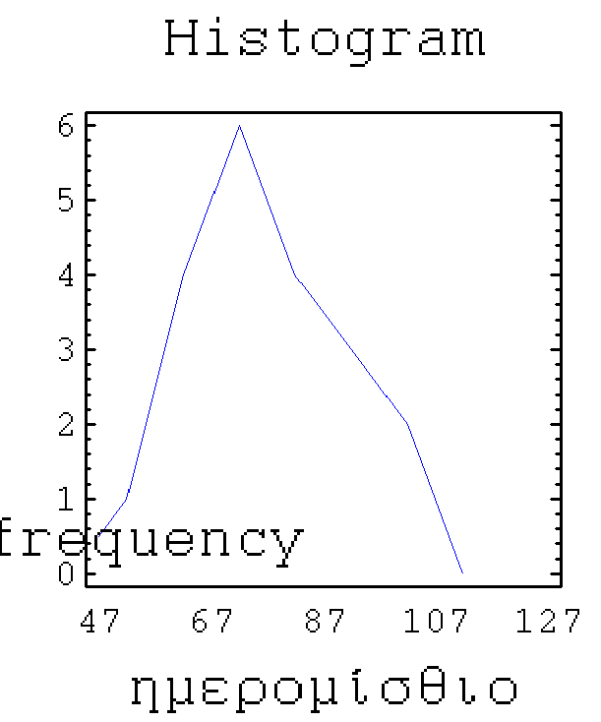
Περιγραφική Στατιστική

Slide 19
Διαγράμματα επιφανείας

Slide 20
Περιγραφική Στατιστική
Ως περιγραφικά μέτρα θέσης εννοούμε τα εξής:
Μέση Τιμή
Κορυφή ή Επικρατούσα Τιμή
Διάμεσο
Ποσοστημόρια

Slide 21
Η ερμηνεία των περιγραφικών μέτρων
Αριθμητικός μέσος
Η αναμενόμενη τιμή που θα έχει η ποσοτική μεταβλητή σε ένα τυχαία επιλεγμένο άτομο του δείγματος.
Πόσο αξιόπιστο μέτρο είναι; (όταν στο δείγμα υπάρχει ανισοκατανομή).

Slide 22
Αριθμητικός μέσος
Αριθμητικός μέσος

Slide 23
Η ερμηνεία των περιγραφικών μέτρων
Πότε χρειαζόμαστε τη διάμεσο;
Όταν έχουμε ακραίες τιμές στην κατανομή της ποσοτικής μεταβλητής,
και ειδικότερα όταν είναι ασύμμετρα κατανεμημένες.

Slide 24
Αριθμητικός μέσος και ακραίες τιμές
Α
Β

Slide 25
Περιγραφική Στατιστική
Ως πιο διαδεδομένα περιγραφικά μέτρα διασποράς εννοούμε τα εξής:
Εύρος
Ενδοτεταρτημοριακή απόκλιση
Μέση απόκλιση
Διασπορά ή Διακύμανση
Τυπική απόκλιση

Slide 26
Η ερμηνεία των περιγραφικών μέτρων
Τυπική απόκλιση
Ένας δείκτης μεταβλητότητας των τιμών της ποσοτικής μεταβλητής.
Όσο μικρότερες τιμές λαμβάνει, τόσο πιο ομοιογενές το δείγμα.
Επηρεάζεται από τις μονάδες μέτρησης.

Slide 27
Μέτρηση της μεταβλητότητας
Συντελεστής μεταβλητότητας
Ένας δείκτης μεταβλητότητας των τιμών της ποσοτικής μεταβλητής, που λαμβάνει υπόψη την μέση τιμή και δεν επηρεάζεται από τις μονάδες μέτρησης.

Slide 28
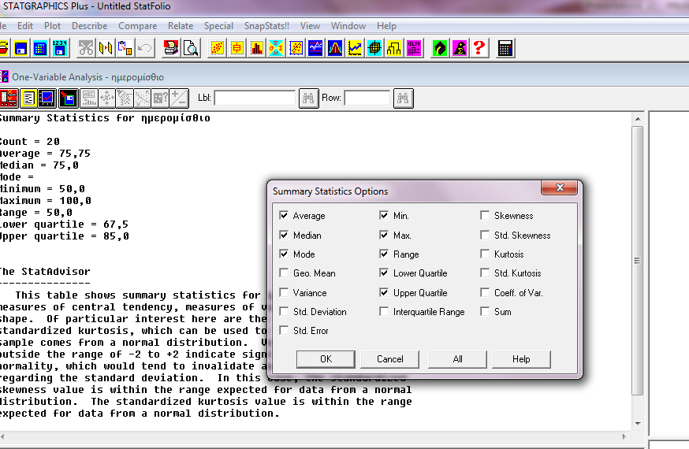

Slide 30
Τέλος Ενότητας

Slide 31
Σημειώματα

Slide 32
Σημείωμα Αναφοράς
Copyright Τεχνολογικό Εκπαιδευτικό Ίδρυμα Αθήνας, Ευσταθία Παπαγεωργίου 2014. Ευσταθία Παπαγεωργίου. «Πιθανότητες και Βιοστατιστική (Θ). Ενότητα 3: Εισαγωγικές έννοιες – Περιγραφική στατιστική». Έκδοση: 1.0. Αθήνα 2014. Διαθέσιμο από τη δικτυακή διεύθυνση: ocp.teiath.gr.

Slide 33
Σημείωμα Αδειοδότησης
Το παρόν υλικό διατίθεται με τους όρους της άδειας χρήσης Creative Commons Αναφορά, Μη Εμπορική Χρήση Παρόμοια Διανομή 4.0 [1] ή μεταγενέστερη, Διεθνής Έκδοση. Εξαιρούνται τα αυτοτελή έργα τρίτων π.χ. φωτογραφίες, διαγράμματα κ.λ.π., τα οποία εμπεριέχονται σε αυτό. Οι όροι χρήσης των έργων τρίτων επεξηγούνται στη διαφάνεια «Επεξήγηση όρων χρήσης έργων τρίτων».
Τα έργα για τα οποία έχει ζητηθεί και δοθεί άδεια αναφέρονται στο «Σημείωμα Χρήσης Έργων Τρίτων».
[1] http://creativecommons.org/licenses/by-nc-sa/4.0/
Ως Μη Εμπορική ορίζεται η χρήση:
που δεν περιλαμβάνει άμεσο ή έμμεσο οικονομικό όφελος από την χρήση του έργου, για το διανομέα του έργου και αδειοδόχο
που δεν περιλαμβάνει οικονομική συναλλαγή ως προϋπόθεση για τη χρήση ή πρόσβαση στο έργο
που δεν προσπορίζει στο διανομέα του έργου και αδειοδόχο έμμεσο οικονομικό όφελος (π.χ. διαφημίσεις) από την προβολή του έργου σε διαδικτυακό τόπο
Ο δικαιούχος μπορεί να παρέχει στον αδειοδόχο ξεχωριστή άδεια να χρησιμοποιεί το έργο για εμπορική χρήση, εφόσον αυτό του ζητηθεί.

Slide 34
Επεξήγηση όρων χρήσης έργων τρίτων
©
Δεν επιτρέπεται η επαναχρησιμοποίηση του έργου, παρά μόνο εάν ζητηθεί εκ νέου άδεια από το δημιουργό.
διαθέσιμο με άδεια CC-BY
Επιτρέπεται η επαναχρησιμοποίηση του έργου και η δημιουργία παραγώγων αυτού με απλή αναφορά του δημιουργού.
διαθέσιμο με άδεια CC-BY-SA
Επιτρέπεται η επαναχρησιμοποίηση του έργου με αναφορά του δημιουργού, και διάθεση του έργου ή του παράγωγου αυτού με την ίδια άδεια.
διαθέσιμο με άδεια CC-BY-ND
Επιτρέπεται η επαναχρησιμοποίηση του έργου με αναφορά του δημιουργού.
Δεν επιτρέπεται η δημιουργία παραγώγων του έργου.
διαθέσιμο με άδεια CC-BY-NC
Επιτρέπεται η επαναχρησιμοποίηση του έργου με αναφορά του δημιουργού.
Δεν επιτρέπεται η εμπορική χρήση του έργου.
διαθέσιμο με άδεια CC-BY-NC-SA
Επιτρέπεται η επαναχρησιμοποίηση του έργου με αναφορά του δημιουργού.
και διάθεση του έργου ή του παράγωγου αυτού με την ίδια άδεια
Δεν επιτρέπεται η εμπορική χρήση του έργου.
διαθέσιμο με άδεια CC-BY-NC-ND
Επιτρέπεται η επαναχρησιμοποίηση του έργου με αναφορά του δημιουργού.
Δεν επιτρέπεται η εμπορική χρήση του έργου και η δημιουργία παραγώγων του.
διαθέσιμο με άδεια
CC0 Public Domain
Επιτρέπεται η επαναχρησιμοποίηση του έργου, η δημιουργία παραγώγων αυτού και η εμπορική του χρήση, χωρίς αναφορά του δημιουργού.
διαθέσιμο ως κοινό κτήμα
Επιτρέπεται η επαναχρησιμοποίηση του έργου, η δημιουργία παραγώγων αυτού και η εμπορική του χρήση, χωρίς αναφορά του δημιουργού.
χωρίς σήμανση
Συνήθως δεν επιτρέπεται η επαναχρησιμοποίηση του έργου.

Slide 35
Διατήρηση Σημειωμάτων
Οποιαδήποτε αναπαραγωγή ή διασκευή του υλικού θα πρέπει να συμπεριλαμβάνει:
το Σημείωμα Αναφοράς
το Σημείωμα Αδειοδότησης
τη δήλωση Διατήρησης Σημειωμάτων
το Σημείωμα Χρήσης Έργων Τρίτων (εφόσον υπάρχει)
μαζί με τους συνοδευόμενους υπερσυνδέσμους.

Slide 36
Χρηματοδότηση
Το παρόν εκπαιδευτικό υλικό έχει αναπτυχθεί στo πλαίσιo του εκπαιδευτικού έργου του διδάσκοντα.
Το έργο «Ανοικτά Ακαδημαϊκά Μαθήματα στο ΤΕΙ Αθηνών» έχει χρηματοδοτήσει μόνο την αναδιαμόρφωση του εκπαιδευτικού υλικού.
Το έργο υλοποιείται στο πλαίσιο του Επιχειρησιακού Προγράμματος «Εκπαίδευση και Δια Βίου Μάθηση» και συγχρηματοδοτείται από την Ευρωπαϊκή Ένωση (Ευρωπαϊκό Κοινωνικό Ταμείο) και από εθνικούς πόρους.

